Slide 1
2019CJ

Slide 2
让游戏变得香起来

Slide 3
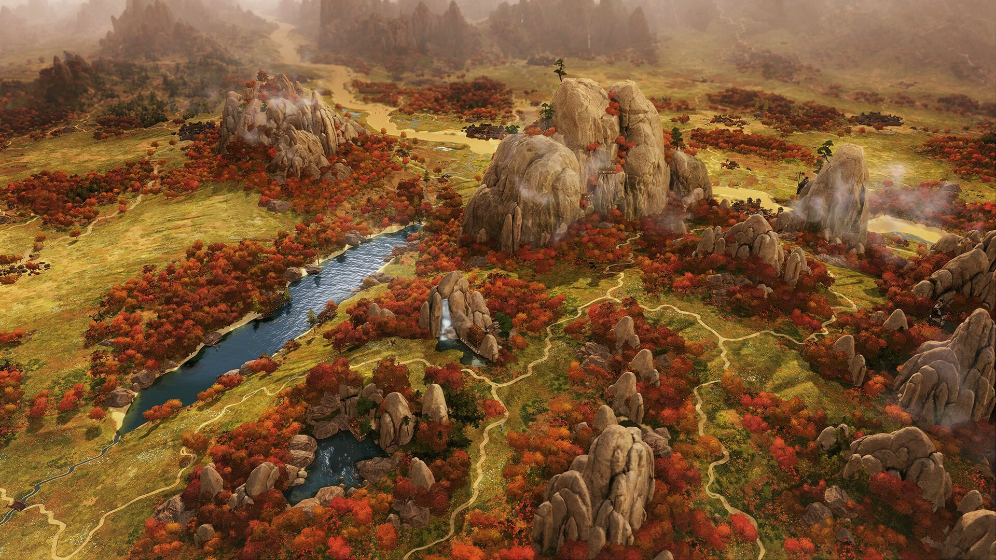
从文化入手-全战三国
通过调查学习历史，询问历史教授，看电影，看典籍，看小说等了解三国历史及中国文化，较好的还原出三国的历史场景。
将五行应用至游戏的角色属性、角色配色、兵种特点等地方上。

Slide 4
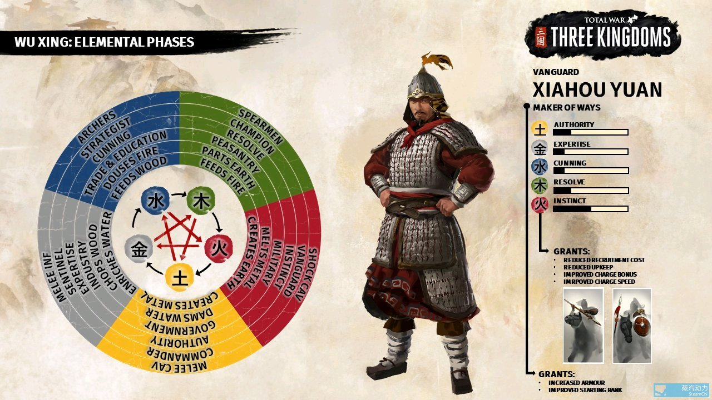
从文化入手-全战三国
角色属性
金-专精-哨兵
木-意志-斗者
水-智力-战略家
火-直觉-前锋
土-权威-指挥官

Slide 5


从文化入手-全战三国
角色配色
Notes:
在角色配色上，可以一眼看出角色的主属性，像孙坚主金，刘备主土。但也有例外，比如曹操。

Slide 6

从角色塑造入手-龙星的瓦尔尼尔
地雷社吸引玩家的更多是游戏设定，角色的塑造上。
尽管在龙星的瓦尔尼尔这款游戏在战斗中做出了三层战斗空间的创新，但并不惊艳。

Slide 7

孕育出极具魅力角色的主题选定
选择魔女 X 巨龙 X 黑暗幻想作为题材。
背负死之宿命，需要吞噬巨龙以生存，同时决定妹妹们的生死。（嗯，很中二。
吞噬巨龙的魔女，用词汇的力度、语感的反差所带来的冲击，引起观者的兴趣。
其实就是想营造图中打大怪兽的氛围，不仅要打，还要吞噬了。

Slide 8



凸显女主角个性的外形指定
外形符合主题及个性。
荆棘，帽子边缘的牙齿，都是死之宿命的象征。
半龙化，符合主题。

Slide 9
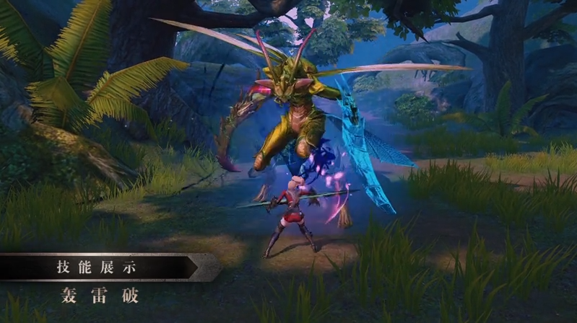
从战斗策略设计入手-猎魂觉醒
《猎魂觉醒》是一款共斗游戏。（与怪猎相似。
战斗非对称，多人（4人）协同战斗迎击巨型强力BOSS。
战斗可触发BOSS断肢，收集素材。
游戏体验：
能让玩家留下记忆的就是体验。
战斗策略可以让玩家留下记忆。
可以实现游戏目标的方案集合便是战斗策略。

Slide 10
从战斗策略设计入手-猎魂觉醒
通过武器、技能、符文、魂技、特技的互相组合，形成不同流派。
不同流派有不同的优势与劣势，同一个玩家可以在多种流派间切换。
不同BOSS，不同场景对不同流派的相性不同，使得玩家需要针对不同BOSS，不同场景考虑使用不同流派。
由于素材收集的需要，需要触发BOSS断肢，需要玩家对战斗方式进行思考。
通过战斗策略，来让玩家得到游戏体验。
不同流派的形成：
清晰定义游戏的战斗目标---击杀BOSS，素材收集。
抽象最简战斗循环---Boss攻击->承担伤害->输出伤害->Boss攻击。
从循环中演进出基本策略和进阶策略---躲避、断肢、麻痹等功能。
不同BOSS、场景适应不同流派，但不同流派切换存在将就方案，即有核心装备即可。

Slide 11

从声音入手-圣斗士星矢
情绪（喜怒哀乐）是短暂的、善变的；情感（爱恨）是长期的、稳定的。通过长期适当的情绪体验，最终形成良好的情感体验。
人物出场自带BGM，用以塑造角色。
剧情中通过关键帧来转换音乐，从而实现剧情中的情感转折与延续。
主界面播放天马座的幻想，照顾情怀玩家。
完整放完再放下一个音乐，不要突兀的打断，保持连贯性。
利用噪音无调性，可随意融合，在战斗音效中通过噪音融合来创造新的音效。
另外在抽卡界面（关键付费点）上，设置了比较燃的音乐，让付费体验更好。
Notes:
原版音乐贵，按区、季度收费，因而催生大量自创作，也算是折中之举。

Slide 12
游戏设计的思考案
作为制作者能做得：
游戏亮点 制作新颖易懂的UX（用户体验）。
游戏内容 制作符合玩家期待的游戏。
回味游戏 游戏便于分享传播。
跨越核心玩家与大众玩家的鸿沟，关键在于回味游戏。
即早期玩游戏的是核心玩家，如何让游戏从核心玩家向大众玩家普及，需要的是回味游戏，通关回味游戏来产生分享与传播。
回味游戏：
游戏的优点简单易懂便于描述。
有上传后容易引起兴趣的游戏截图。
精彩的游戏实况视频。
令人想要讨论的游戏攻略或游戏分析。

Slide 13


游戏设计的思考案-《如龙》
游戏亮点-创造期待
谁都听说过的，却没体验过的世界，想要体验的世界 + 真实感。
黑道与黑社会。
正统的现代剧。
日本第一的娱乐街。
拳拳到肉的互殴。

Slide 14
游戏设计的思考案-《如龙》
游戏内容-超越期待
游玩之后才感受到的体验。
产生真实感的代入感。
剧情的热烈、紧张和感动。
欢乐街丰富的体验。
战斗的爽快手感、拳拳到肉。
预想的口碑关键字：
黑道和黑社会。
热血剧情。
拳拳到肉的互殴。
像歌舞伎町一样的繁华街。
可以去夜总会！

Slide 15
让游戏变得稳起来

Slide 16
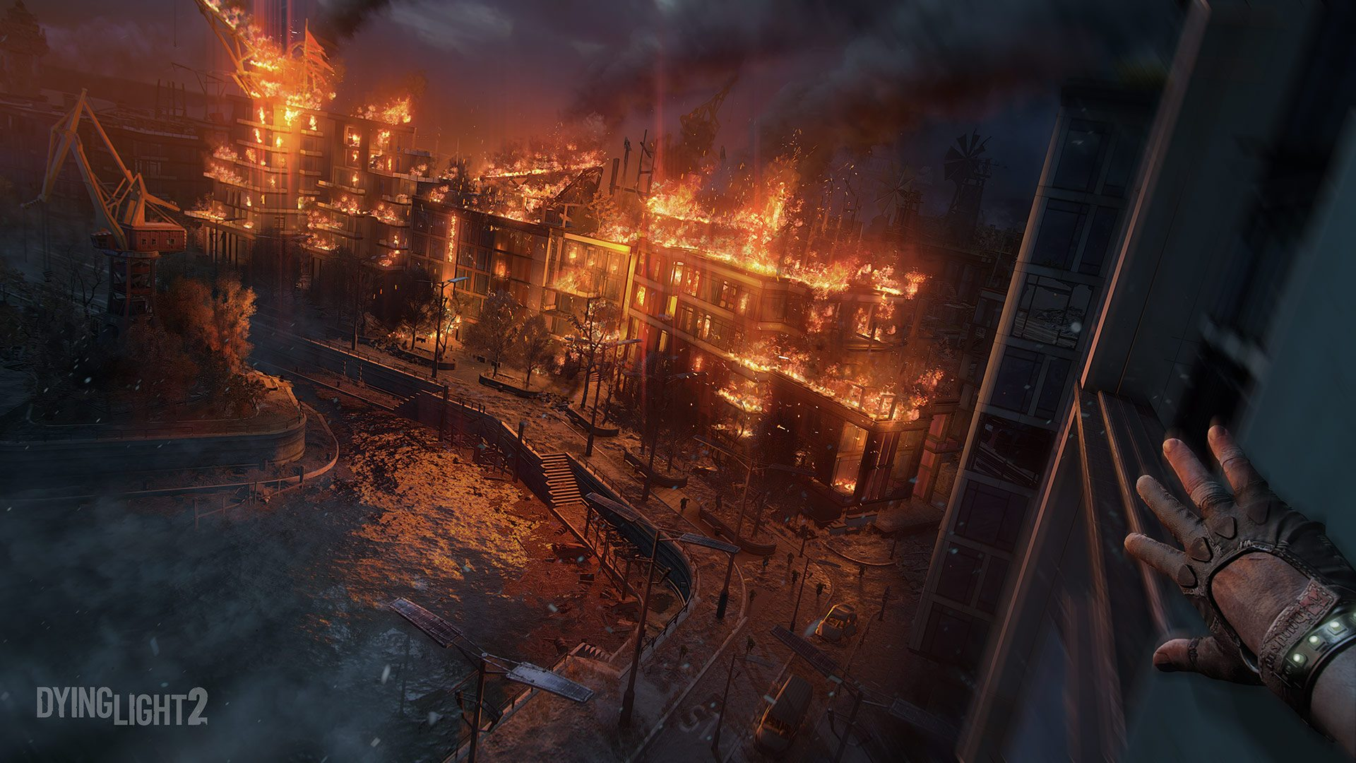
用DAG取代树-消逝的光芒2
DAG比树更加灵活，可调控性更强。
DAG机制记录了玩家所有操作的完整历史。最好的类比是一个巨大的撤销堆栈，你可以在两个方向进行处理。
最大的优势是它能够独立地支持任务执行、游戏保存和游戏合作部分任务的复制。

Slide 17
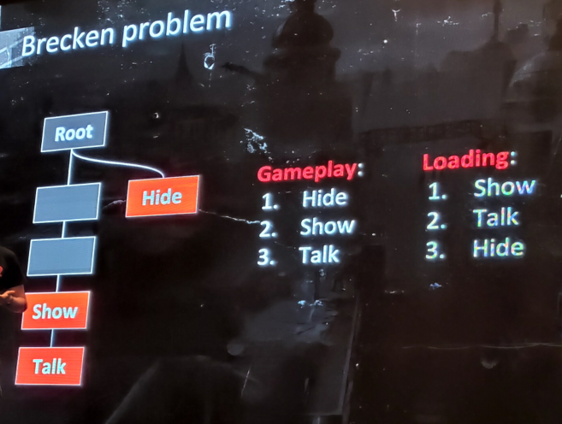
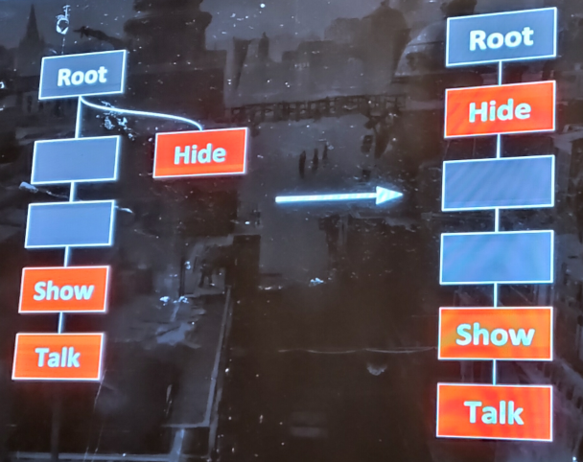
树结构带来的问题
Notes:
树结构带来的问题是其遍历方式固定，不适合灵活组合，调整播放顺序需要通过修改树结构来实现。

Slide 18
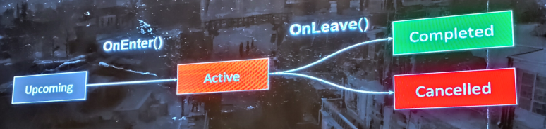
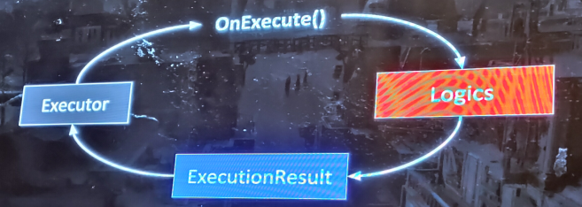
改用DAG后的任务执行方式
Execution的四种状态
Execution的循环过程
Notes:
Execution可以理解为一个小程序片段，一个小过程，如拿起一样东西可以理解为一个Execution，杀了一只怪，可以理解为一个Execution。

Slide 19
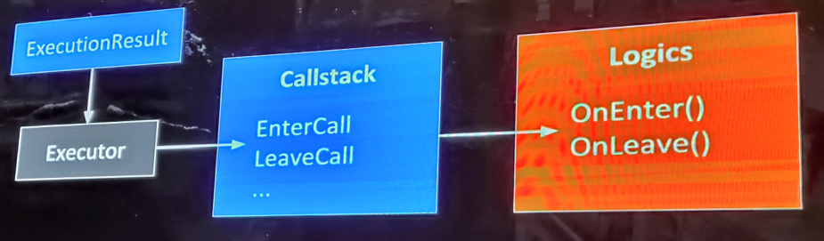
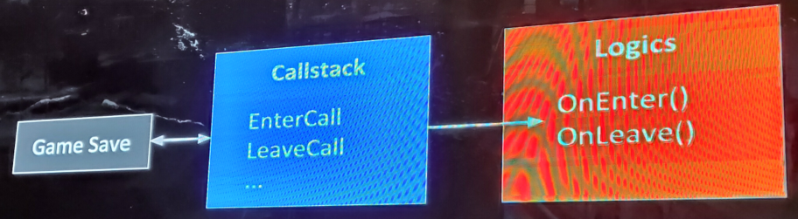
改用DAG后的任务执行方式
由Callstack引起的Execution
由游戏存储引起的Execution
Notes:
可以看出，它们除了发生器不一样以外，在发生器触发Execution后所走的逻辑是一致的，只是Game Save还多了一个存储的功能。多人合作游戏部分也可以通过简单拷贝多个Execution的方式来实现。

Slide 20
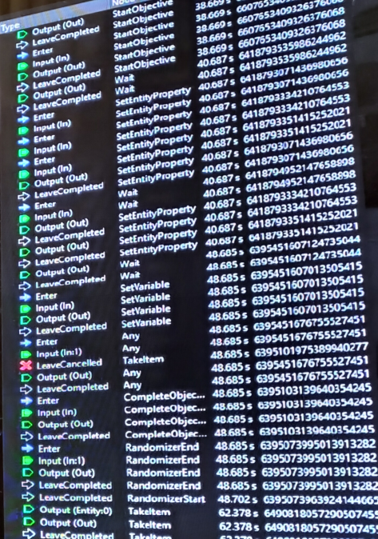
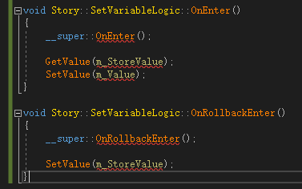
回滚的执行
OnExecute(ExecutionResult& result)
OnEnter()
OnLeave()
OnInput(Input* input, InputResult& result)
OnOutput(Output* output)
OnRollbackEnter()
OnRollbackLeave()
OnRollbackInput(Input* input)
OnRollbackOutput(Output* output)
Notes:
因为callstack中存储了玩家操作的完整历史，因此，操作的回滚变得可行及简单。

Slide 21
持久性存储
由于将整个世界保存下来并不现实，无法知道保存离玩家多远距离以内的东西才合适，因此在消逝的光芒2中选择只保存改变的部分。
在游戏发行后，后续可能会对任务进行打补丁，从而可能会增删DAG上的节点，要保证旧的DAG存储数据可用于打补丁后的任务上，这不是一项容易的工作。

Slide 22
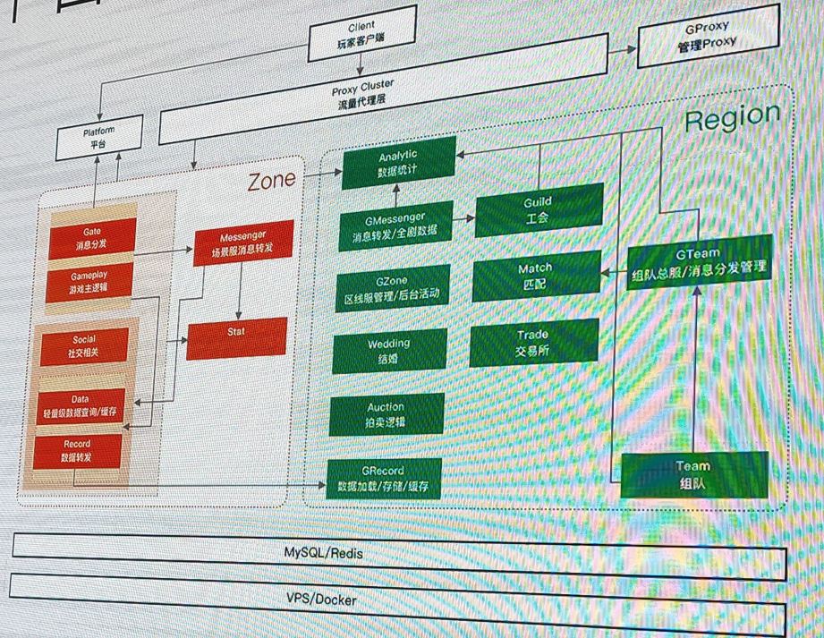
全球同服的架构设计-RO仙境传说
有Proxy Cluter流量代理层来做防流量攻击，GProxy管理Proxy Cluster，防节点故障。
Zone：小区服务。
Region：大区服务。
大小区业务分离处理。
小区横向扩展。
大区按业务拆分。
玩家还需要理解小区概念（世界线包装）。
玩家切换小区会形成热点。
数据层压力集中，成为瓶颈。
数据小波动的连锁反应、延迟、阻塞、雪崩。。。
大区业务模块存在单点故障源。

Slide 23
CJ展

Slide 24
CJ展
4号去的CJ展，近中午时段，从VIP入口进去，不用排队。
在bandai场上滞留较多时间，但游戏都不怎样，流水的作品。
之后去腾讯会馆，王牌战士FPS，视角切换晃动太大瞄准艰难。其他主要在集章，没用心玩。
育碧，没看到土豆，看到了育碧特色，墙上突了半张凳子出来，没看到玩游戏的地方。
心动网络，小游戏多，玩了一个建造类的，属于demo，过于粗糙，让人降温很快。
早上期间展上的人不多，建议先去大厂玩心水的游戏，12点左右开始人多了很多起来，很挤，大厂人巨多，索尼去得太晚了，没排队玩游戏。很多大厂由于队伍很长，需要排队2h吧，都让我望而却步了。

